Slide 1
한양대학교 공식 사진 아카이브
플리커 활용 가이드
미디어전략실 미디어전략팀

Slide 2
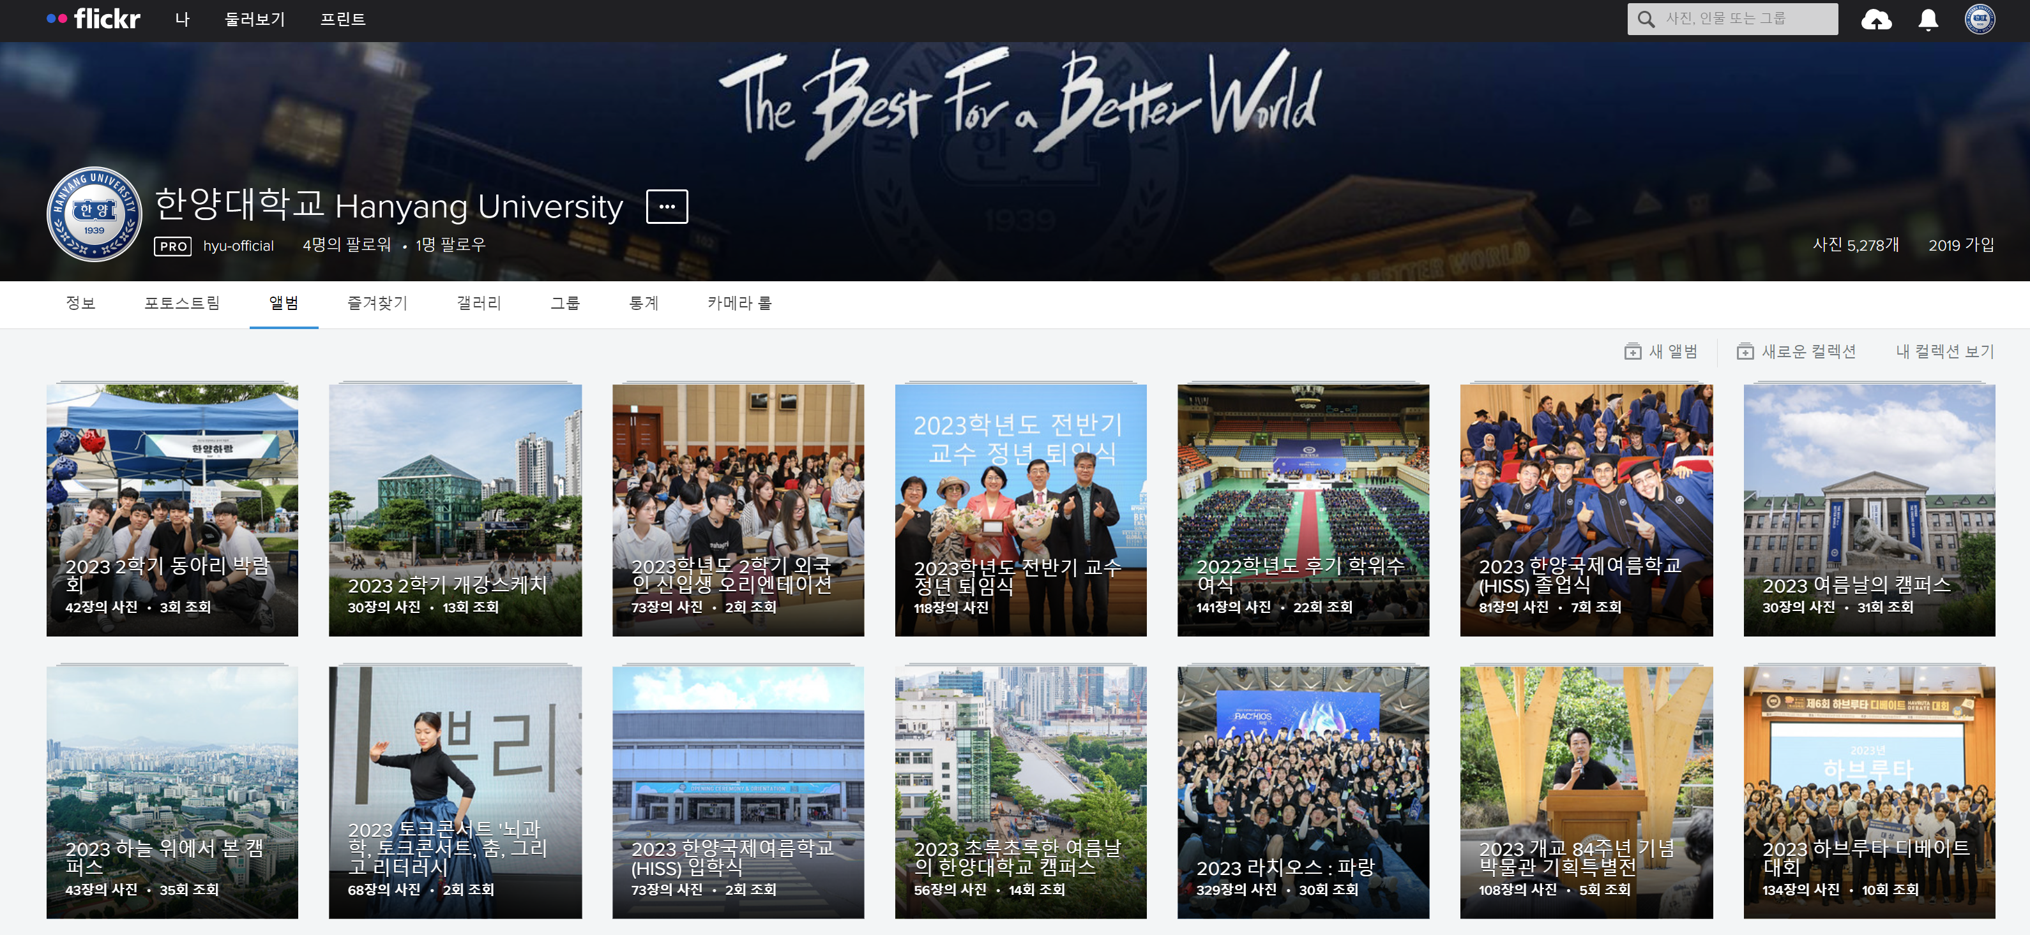
한양대학교 공식 사진 아카이브 : 플리커 다운로드 안내
(전체 앨범 다운로드 1/2)
https://www.flickr.com/photos/hanyanguniversity
1.
상단에 있는 카테고리 중
앨범을 선택 후
해당 사진 앨범을 클릭합니다.
본 콘텐츠들의 저작권은 한양대학교 미디어전략실 미디어전략팀에 있습니다.
사진은 자유롭게 다운로드해 사용할 수 있으나, 반드시 출처를 표시해야 하며 상업적 사용이나 사진의 왜곡 변형은 금지입니다.
2차 창작물 제작 시 미디어전략팀과 협의 후 사용하여야 하며 무단 사용 시 법적 책임을 물을 수 있습니다.
- 미디어전략실 미디어전략팀 -

Slide 3
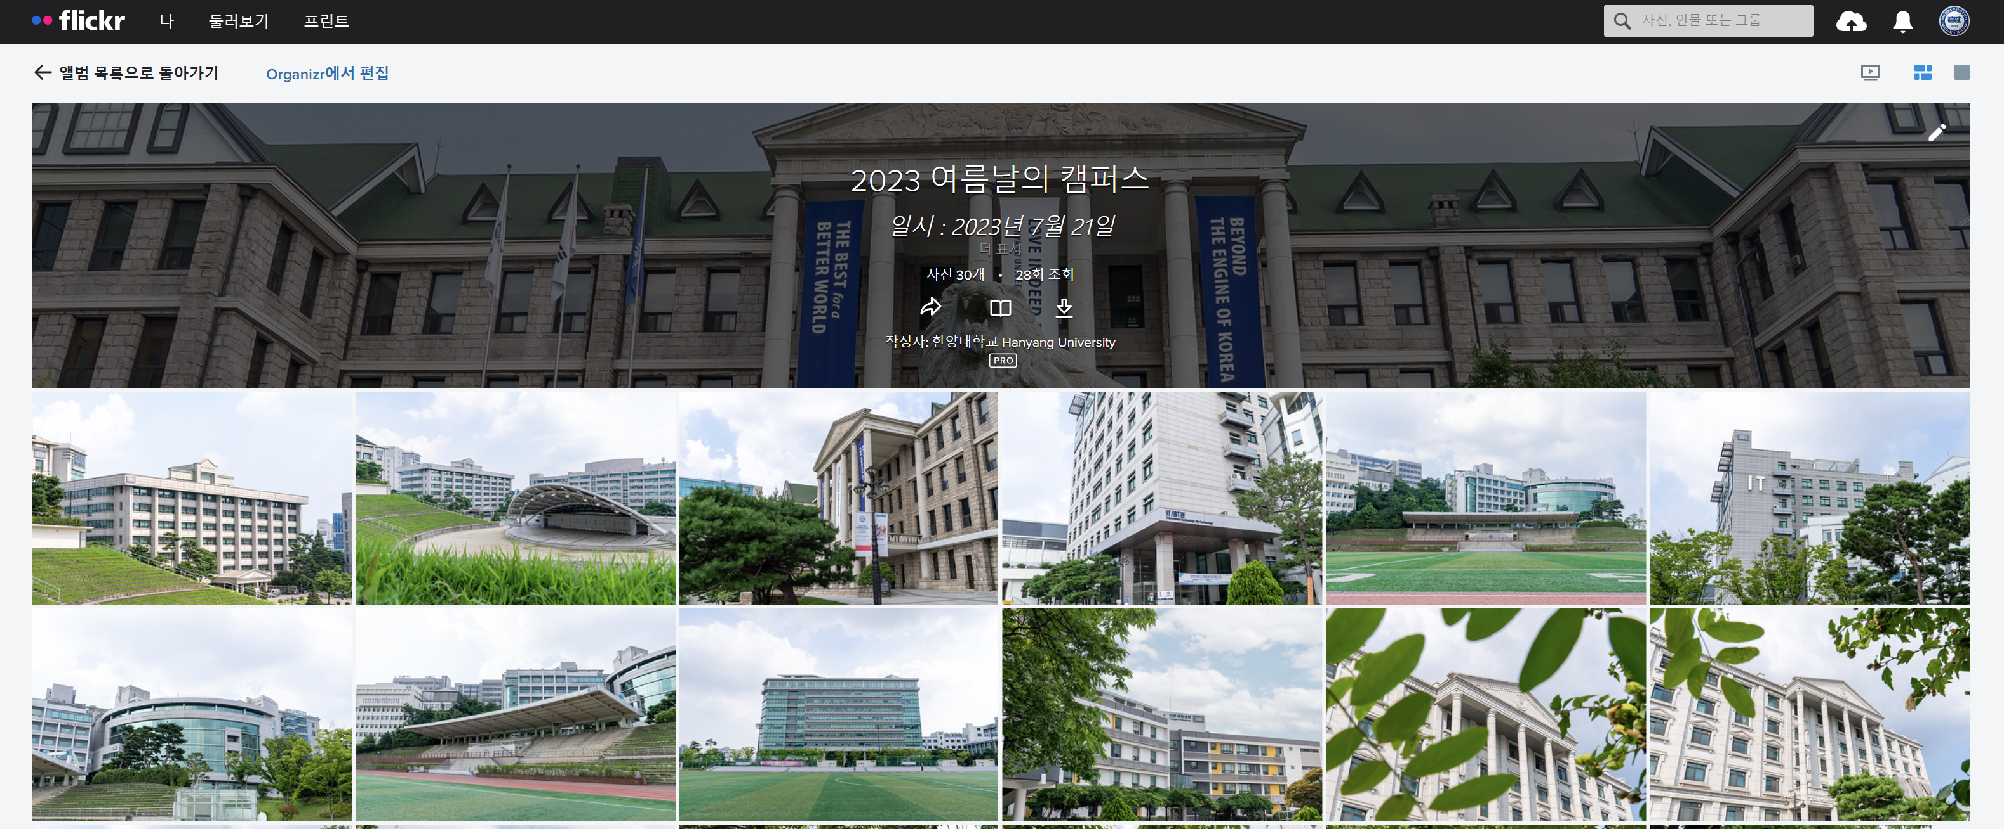
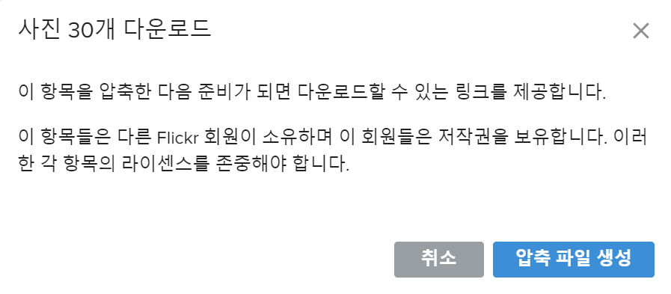
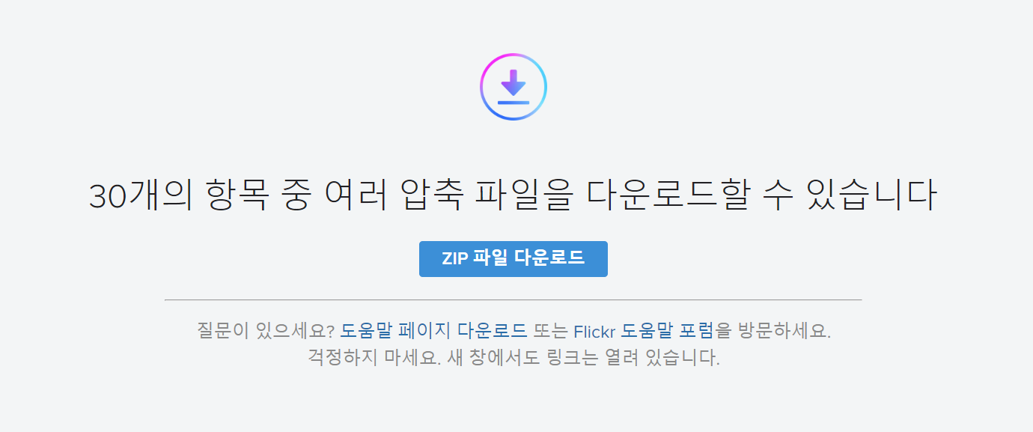
한양대학교 공식 사진 아카이브 : 플리커 다운로드 안내
(전체 앨범 다운로드 2/2)
https://www.flickr.com/photos/hanyanguniversity
2-1.
해당 페이지의 다운로드
클릭
2-2.
팝업 창의 ‘압축 파일 생성‘을
클릭하여 ZIP 파일 형태로
다운로드가 가능합니다.
본 콘텐츠들의 저작권은 한양대학교 미디어전략실 미디어전략팀에 있습니다.
사진은 자유롭게 다운로드해 사용할 수 있으나, 반드시 출처를 표시해야 하며 상업적 사용이나 사진의 왜곡 변형은 금지입니다.
2차 창작물 제작 시 미디어전략팀과 협의 후 사용하여야 하며 무단 사용 시 법적 책임을 물을 수 있습니다.
- 미디어전략실 미디어전략팀 -

Slide 4
한양대학교 공식 사진 아카이브 : 플리커 다운로드 안내
(개별 사진 다운로드 1/2)
https://www.flickr.com/photos/hanyanguniversity
1.
상단에 있는 카테고리 중
앨범을 선택 후
해당 사진 앨범을 클릭합니다.
본 콘텐츠들의 저작권은 한양대학교 미디어전략실 미디어전략팀에 있습니다.
사진은 자유롭게 다운로드해 사용할 수 있으나, 반드시 출처를 표시해야 하며 상업적 사용이나 사진의 왜곡 변형은 금지입니다.
2차 창작물 제작 시 미디어전략팀과 협의 후 사용하여야 하며 무단 사용 시 법적 책임을 물을 수 있습니다.
- 미디어전략실 미디어전략팀 -

Slide 5
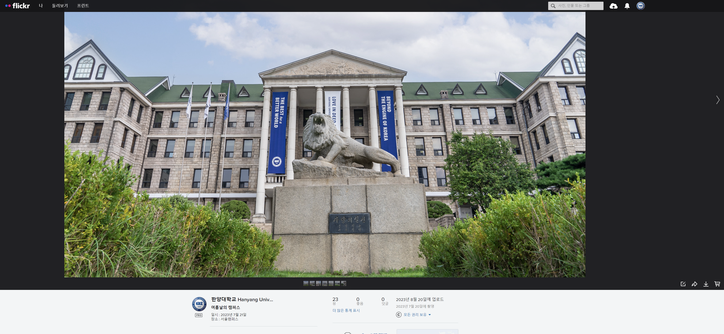
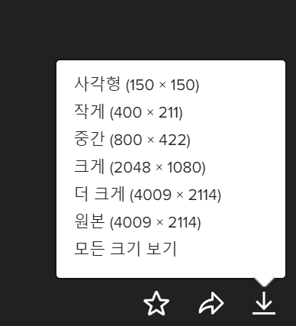
한양대학교 공식 사진 아카이브 : 플리커 다운로드 안내
(개별 사진 다운로드 2/2)
https://www.flickr.com/photos/hanyanguniversity
2-1.
앨범 내의 해당 사진을 클릭
2-2.
사진 선택 후 우측 하단의
다운로드 버튼을 선택 후
원하는 사이즈 형태로
다운로드가 가능합니다.
본 콘텐츠들의 저작권은 한양대학교 미디어전략실 미디어전략팀에 있습니다.
사진은 자유롭게 다운로드해 사용할 수 있으나, 반드시 출처를 표시해야 하며 상업적 사용이나 사진의 왜곡 변형은 금지입니다.
2차 창작물 제작 시 미디어전략팀과 협의 후 사용하여야 하며 무단 사용 시 법적 책임을 물을 수 있습니다.
- 미디어전략실 미디어전략팀 -

